Slide 1
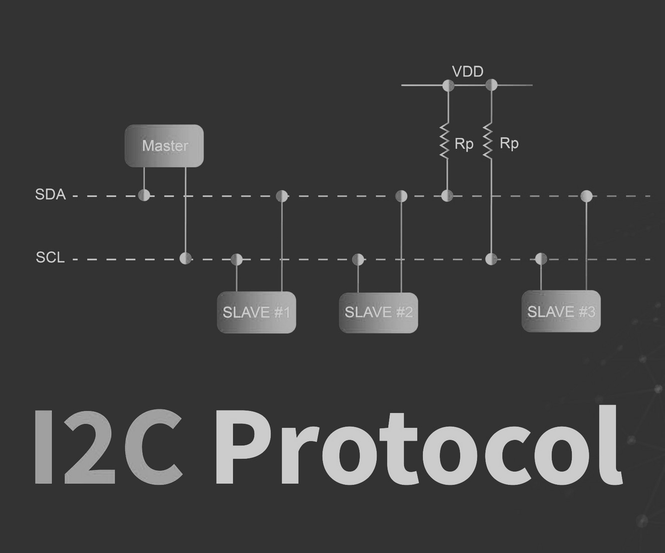
P E S Q U I S A S O B R E
PROTOCOLO DE COMUNICAÇÃO I2C
Aluno: Carlos Augusto
Aluno: Gabriel Ricardo
Aluno: Jacson Sena
Orientador: Renan Rodrigues

Slide 2
03
11
12
13
DEFINIÇÃO
PRINCIPAIS CARACTERISTICAS
04
05
06
07
08
SEU USO
APLICAÇÕES
CONDIÇÃO START E STOP
PINAGENS
ENDEREÇAMENTO DO ESCRAVO
REGISTRADOR
ESCREVENDO OS DADOS
09 10 EXEMPLOS

Slide 3
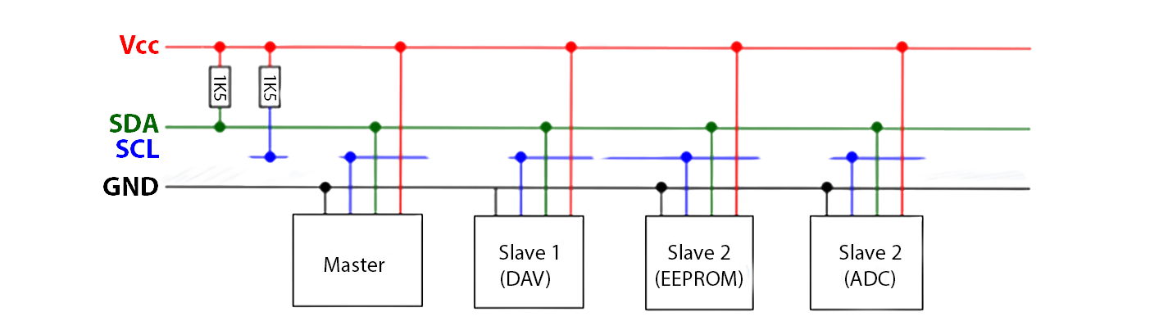
D E F I N I Ç Ã O
O I2C UTILIZA 4 FIOS, DOIS PARA ALIMENTAÇÃO E 2 PARA COMUNICAÇÃO:
I2C (Inter-Integrated Circuit) é um protocolo de
comunicação serial síncrona (precisa de um clock), funciona a base do sistema mestre-escravo,
utilizado para conectar dispositivos em um barramento de dados. .
S D A
SERIAL DATA: LINHA DE DADOS.
S C L
SERIAL CLOCK: LINHA DE CLOCK.

Slide 4


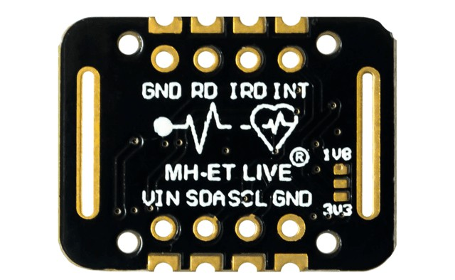
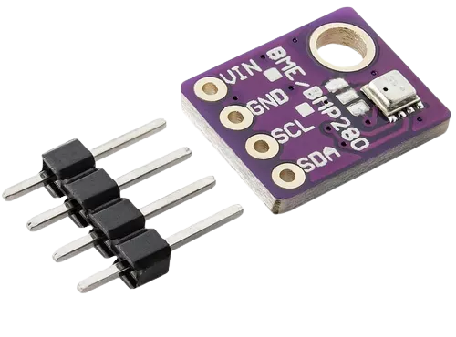
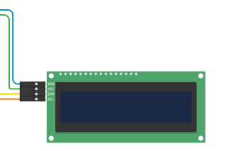
SEU USO
Ele é usado para comunicação entre microcontroladores e periféricos, como sensores, displays, memórias etc.
SENSOR DE BATIMENTOS CARDIACOS
SENSOR DE PRESSÃO, TEMPERATURA E UMIDADE
DISPLAY LCD I2C
08

Slide 5
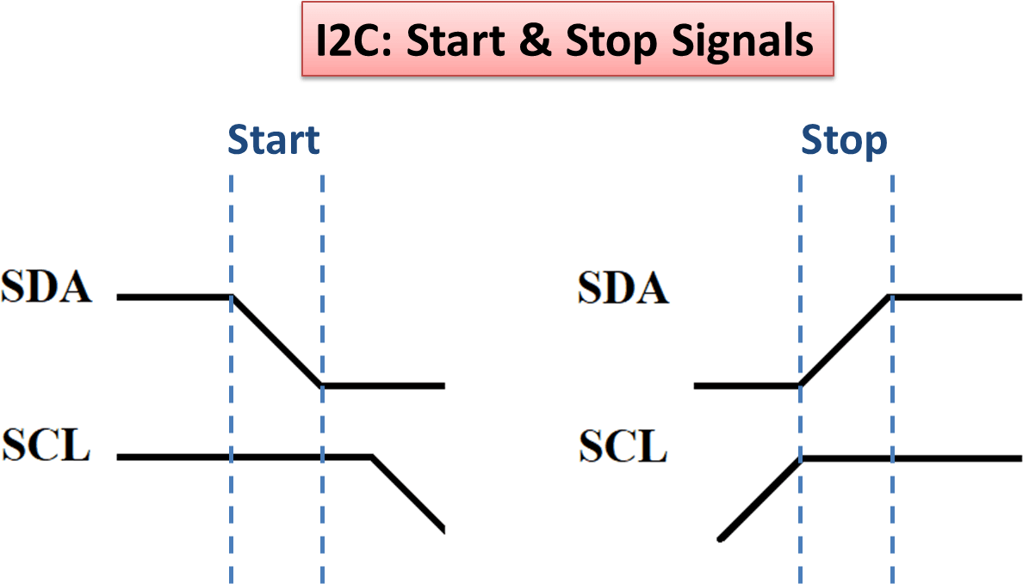
CONDIÇÃO DE START E STOP
È importante usar resistores de pull-up nos barramentos
Quando o mestre quer começar a comunicação,ele manda a linha de dados para o nivel BAIXO
Quando o mestre quer terminar a comunicação,ele manda a linha de dados para o nivel ALTO

Slide 6
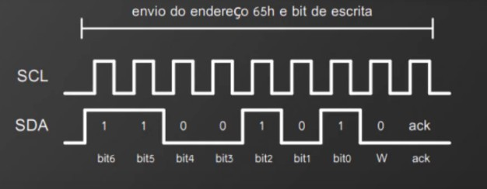
ENDEREÇAMENTO DO ESCRAVO
Envio de endereço hipotético 65
Após o inicio da comunicação, o mestre manda 7 bits para
endereçar o escravo, além do bit de leitura e escrita R/W.
Se o bit for 0 é escrita Se o bit for 1 é leitura
Quando o mestre termina de endereçar o escravo,o escravo
manda o bit de ACKNOWLEDGE
para confirmar que tudo deu certo Se o bit for 0 deu tudo certo
Se o bit for 1 aconteceu algum erro

Slide 7
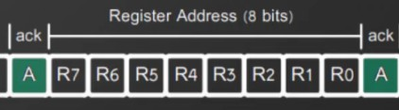
REGISTRADOR (OPCIONAL)
Por exemplo, um sensor de temperatura pode ter um
registrador para temperatura atual, outro para configuração, outro para status, etc.
Nesse caso, o mestre precisa informar qual registrador ele
quer acessar (ler ou escrever).
Dependendo do tipo de dispositivo que o mestre esta recebendo ou
lendo informações,o mestre tera
que antes de mandar ou ler dados informar o registrador

Slide 8
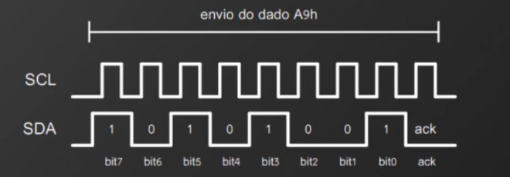
ESCREVENDO OS DADOS
Envio de um dado hipotético A9
Após o endereçamento do escravo, e a informação do
registrador(opcional) o mestre manda ou recebe
informações,dependendo do bit de leitura e escrita R/W
Por fim, quando o mestre desejar encerrar o ciclo,ele fara a stop
condition, colocando a linha de dados SDA em nivel alto

Slide 9
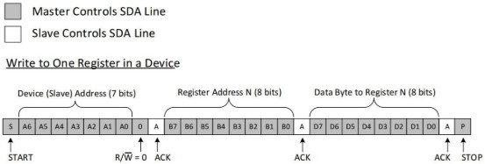
EXEMPLO COMPLETO DO MESTRE ESCREVENDO DADOS

Slide 10
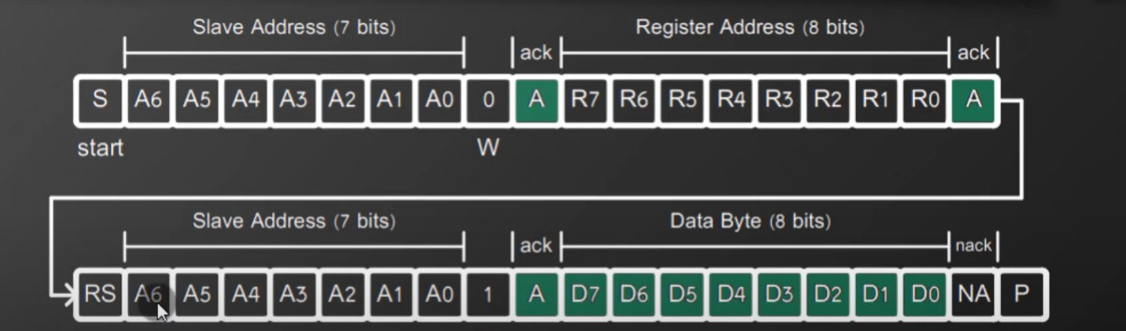
EXEMPLO COMPLETO DO MESTRE RECEBENDO DADOS

Slide 11
Principais características
O I2C permite conectar vários dispositivos no mesmo barramento. Porém, em distâncias longas ou com muitos dispositivos, a qualidade do sinal pode piorar, causando perda de dados ou conflitos. Em barramentos curtos, o sinal continua bom.
O I2C usa sinais elétricos para transmitir dados, então ele pode sofrer interferência (ruído), especialmente em cabos longos. Isso pode corromper os dados. Além disso, o I2C é mais lento do que outros protocolos como SPI ou UART, o que funciona bem em curtas distâncias, mas
pode causar problemas em distâncias maiores.
Por ser simples de implementar, a maioria dos microcontroladores, sensores e módulos já vêm com suporte nativo a I2C, comparado a outros protocolos, o I2C é mais fácil de usar, especialmente em curtas distâncias. o fazendo ser mais barato e propicio para a educação para a área da educação

Slide 12
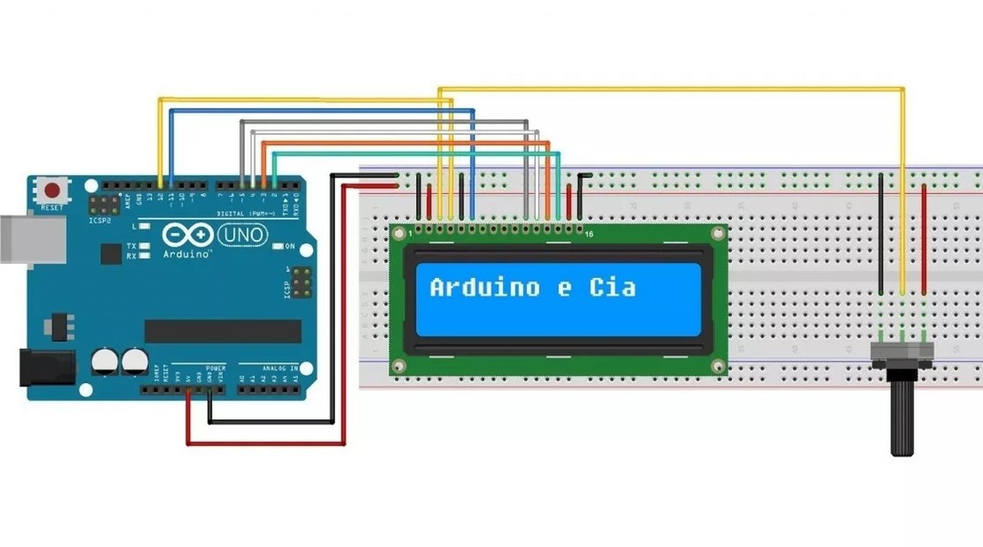
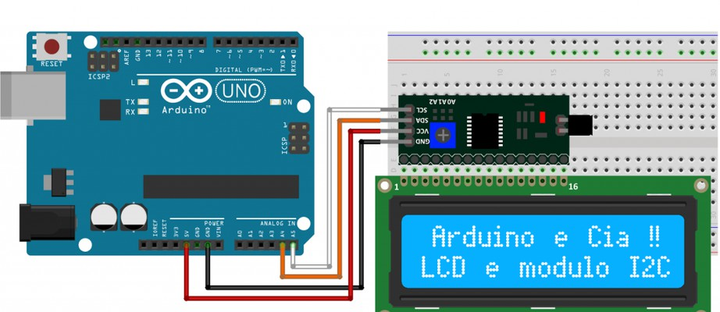
A P L I C A Ç Ã O
Uma aplicação possível é utilizar os displays com LCD. Nas duas imagens abaixo é possível ver a diferença entre a
ligação de um display LCD de forma convencional e a ligação de um com o modulo I2C.
DISPLAY CONVENCIONAL
DISPLAY I2C

Slide 13

Obrigado
Obrigado

